Slide 1
Dog With You
더조은컴퓨터학원
반려동물과 함께 하는 여행추천 싸이트
TEAM 구디의봄
김유경, 국하현, 조병철, 김민재

Slide 2
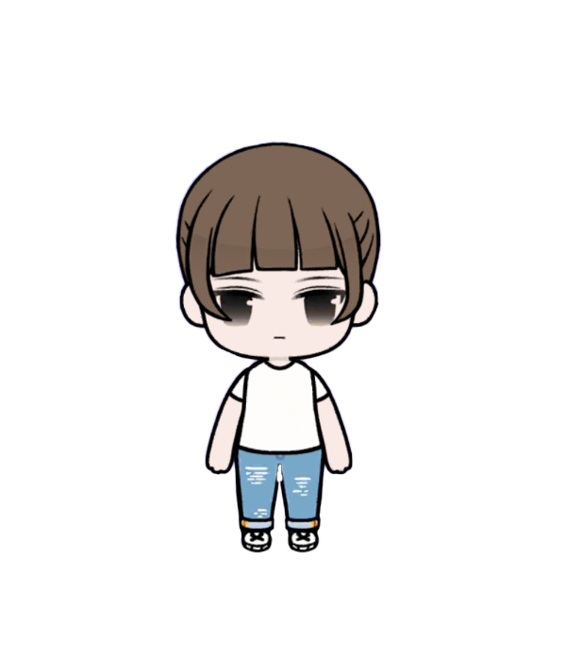



구디의 봄
팀원소개
구로디지털 IT단지 주니어, 시니어 개발자 사이에서 봄이 되길 염원
김유경 [팀원]
국하현 [팀장]
조병철 [팀원]
김민재 [팀원]
관리자페이지, 이벤트페이지, 공통UI 구현
카테고리 관리(생성, 읽기, 업데이트), 예약 기능 구현
깃허브 관리자: 프로젝트 소스 코드 관리 및 버전 컨트롤. 팀원 간 협업을 원활히 하기 위한 깃허브 리포지토리 설정 및 관리
웹 퍼블리셔: UI/UX 디자인을 토대로 실제 웹 페이지 코딩 및 퍼블리싱.
PPT 제작: 프로젝트 진행 상황 및 결과를 발표하기 위한 프레젠테이션 제작 및 관리.
구현 기능: 회원가입, 로그인, 로그아웃, 사용자 마이 페이지, 메인 페이지의 CRUD 기능 중 Create, Read, Update 기능 구현
구현 기능: 관리자 페이지 및 이벤트 페이지의 CRUD 기능 구현. 전체 화면 공통 UI 요소(헤더, 푸터, 내비게이션 바 등) 디자인 및 구현.

Slide 3
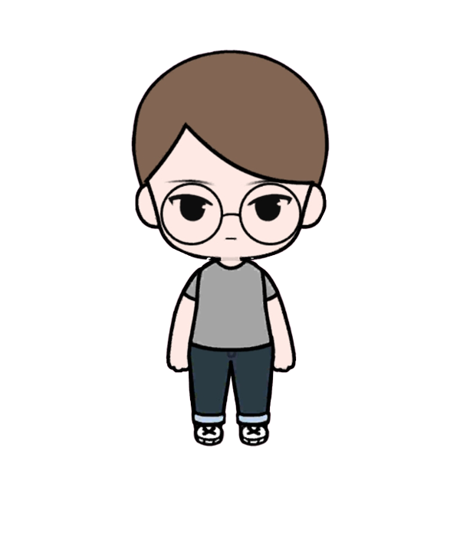
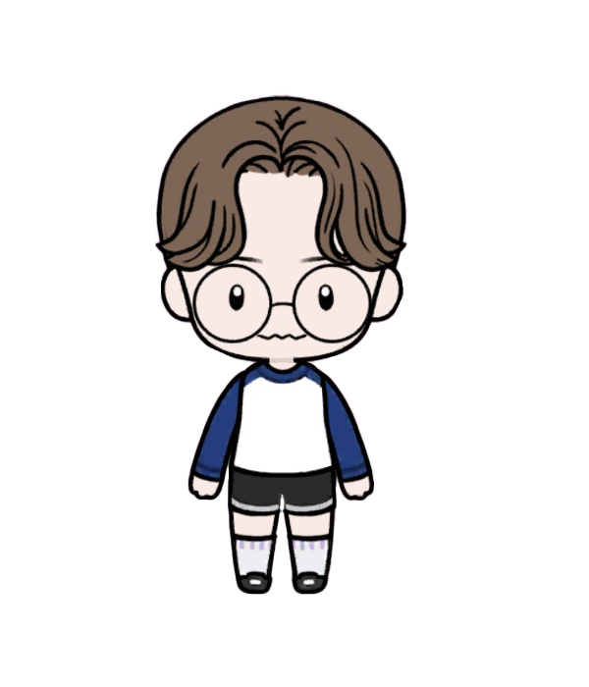
구디의 봄
팀원소개
구로디지털 IT단지 주니어, 시니어 개발자 사이에서 봄이 되길 염원
김민재 [팀원]
조병철 [팀원]
전체 게시판 페이지 구현
카테고리 관리(생성, 읽기, 업데이트), 예약 기능 구현
문서 관리자: 프로젝트 문서화, 회의록 작성, 개발 문서 관리.
구현 기능: 게시판 전체 페이지의 CRUD 기능 구현. 사용자 및 관리자 페이지 포함.
DBA: 데이터베이스 설계 및 관리. 데이터베이스 최적화 및 유지보수.
구현 기능: 카테고리 관리(생성, 읽기, 업데이트), 예약 기능, 메인 페이지의 CRUD 기능 중 Create, Read, Update 구현.

Slide 4
목차
01. 프로젝트 개요
02. 프로젝트 수행 절차
03. 프로젝트 수행 결과
04. 자체 평가 의견
05. 프로젝트 QNA

Slide 5
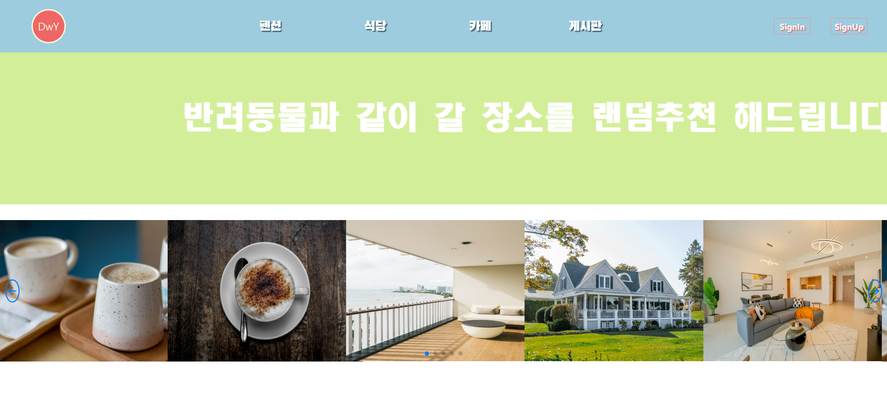
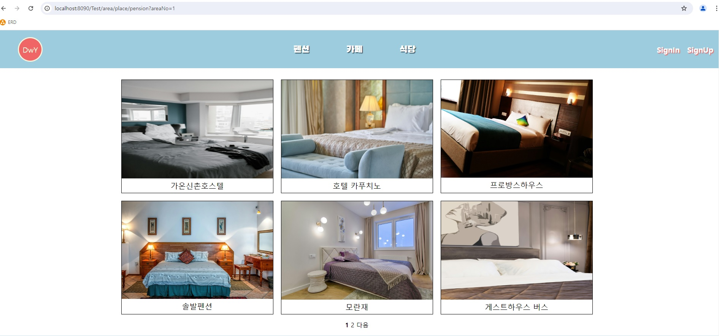
01
프로젝트 개요
프로젝트 주제)
맹견을 제외한 제약조건없이 소,중,대형견모두 함께 할 수 있는 반려견 여행지 추천사이트
전국 6도로 나누어 원하는 지역 선택할수있는 카테고리로 제공
사이트 내에서 제공하는 펜션, 음식점 데이터내에서 예약 기능 제공
설문조사를 통한 데이터기반 랜덤장소 추천 이벤트 제공
이 사이트를 이용하는 반려인들과의 자유로운 소통과 정보 제공을 받을 수 있는 자유게시판 제공

Slide 6
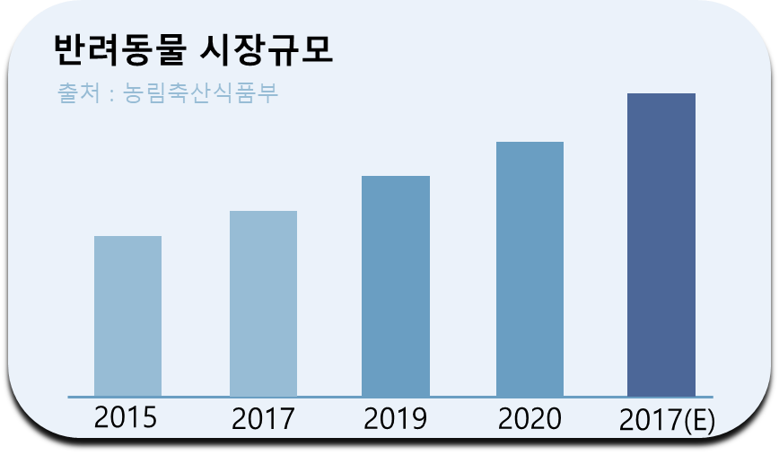
01
프로젝트 개요
프로젝트 주제 선정 이유)
1인가구, 딩크족 등이 증가하면서 반려동물을 키우는 사람들이 꾸준히 증가하고 있다. 반려가구 1천만 시대라는 말이 나올정도로 반려동물과 관련된 시장도 지속적으로 성장하고 있는 추세
[반려동물인구 1500만시대 '장삿법''] 댕댕이' 잡아야 손님 모인다(2024.03.19) [출처:내일신문]
- https://m.naeil.com/news/read/504724
2025(E)
[소년중앙] 반려가구 552만 시대, 사람과 동물이 함께 행복하려면(2024.02.13) [출처:중앙일보]
- https://www.joongang.co.kr/article/25226870

Slide 7
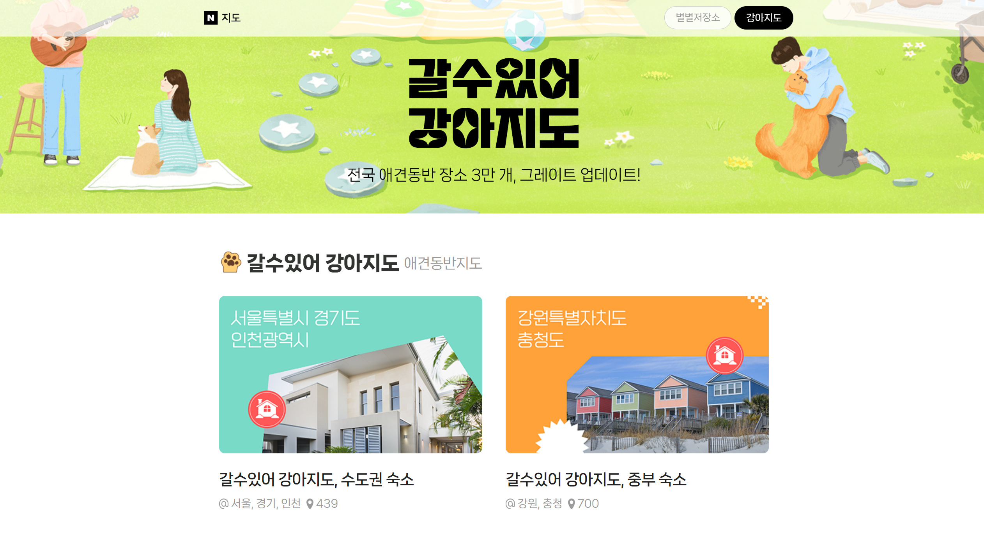
01
프로젝트 개요
참고할 사이트 예시)
데이터 기반의 보여주기식 지도가 아닌검수를 마친 데이터만을 보여줄수있게 수정
사이트 내에 장소 정보를 간략하게 먼저 보여줌으로써 사이트를 타고 들어가서 봐야하는 번거로움을 줄여줄 수 있도록 수정

Slide 8






01
프로젝트 개요
활용장비)
Collaborations
- Github
Frontend
- Html5, css, Javascript
Backend
- Java, Jsp, Servlet
Database
- Oracle

Slide 9
01
프로젝트 개요
기능 구조)
회원관리
관리자페이지
장소관리
이벤트관리
랜덤장소추천
관리자
메인페이지
로그인
이벤트
카테고리
게시판
비회원
댓글
회원가입
회원
마이페이지
회원정보수정
내가 쓴 게시물

Slide 10
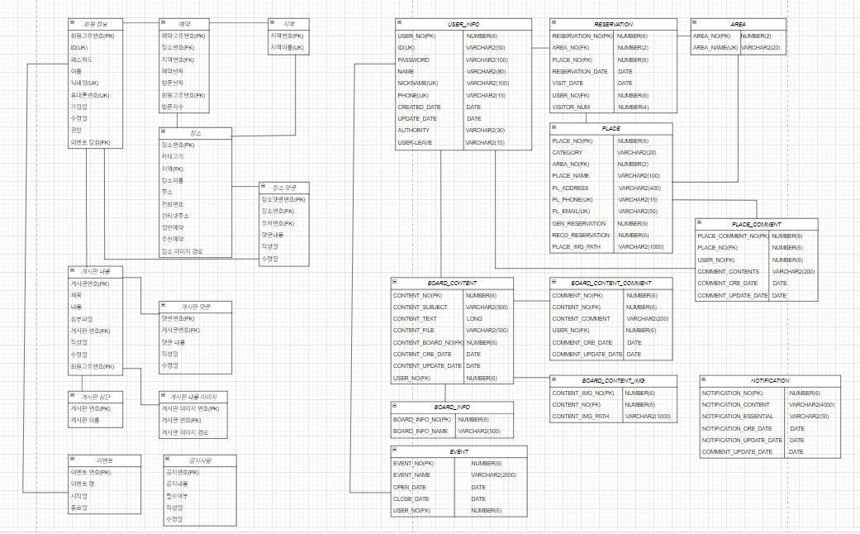
01
프로젝트 개요
ERD)

Slide 11
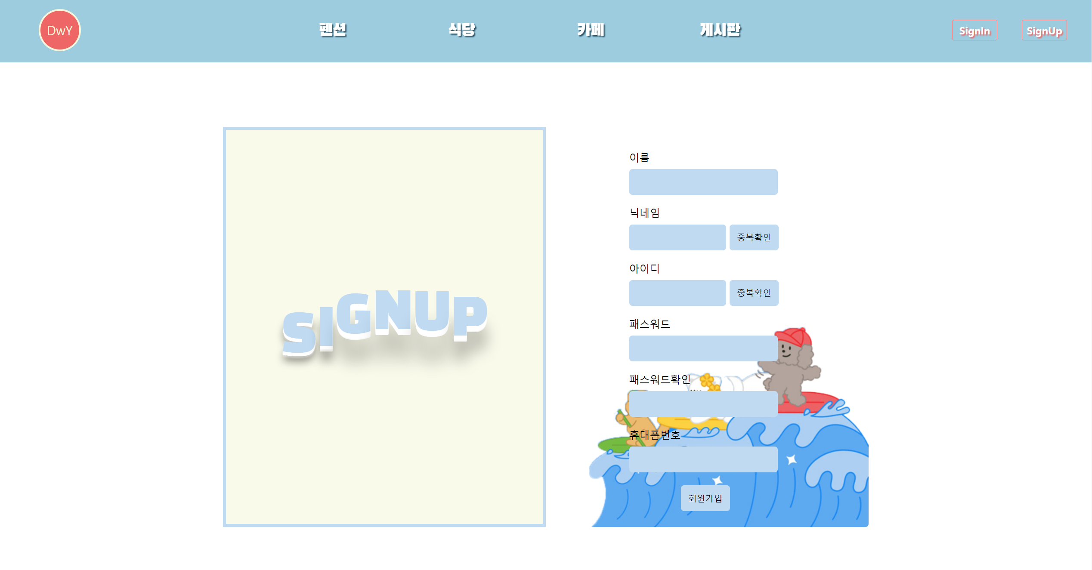
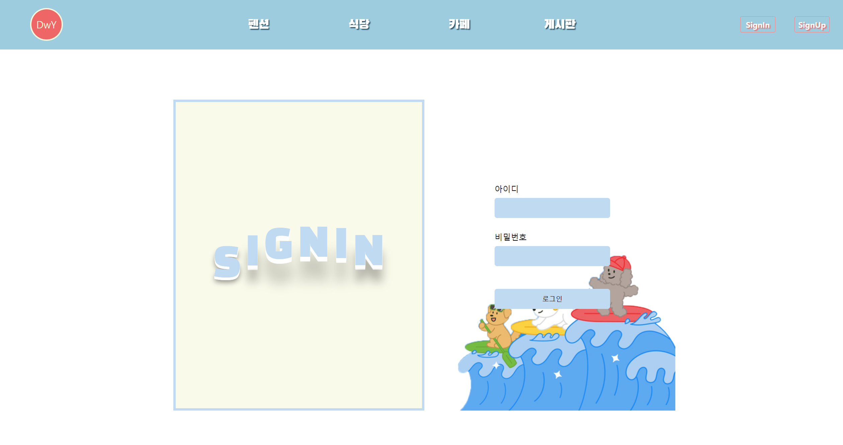
02
프로젝트 수행 절차
로그인,회원가입)

Slide 12
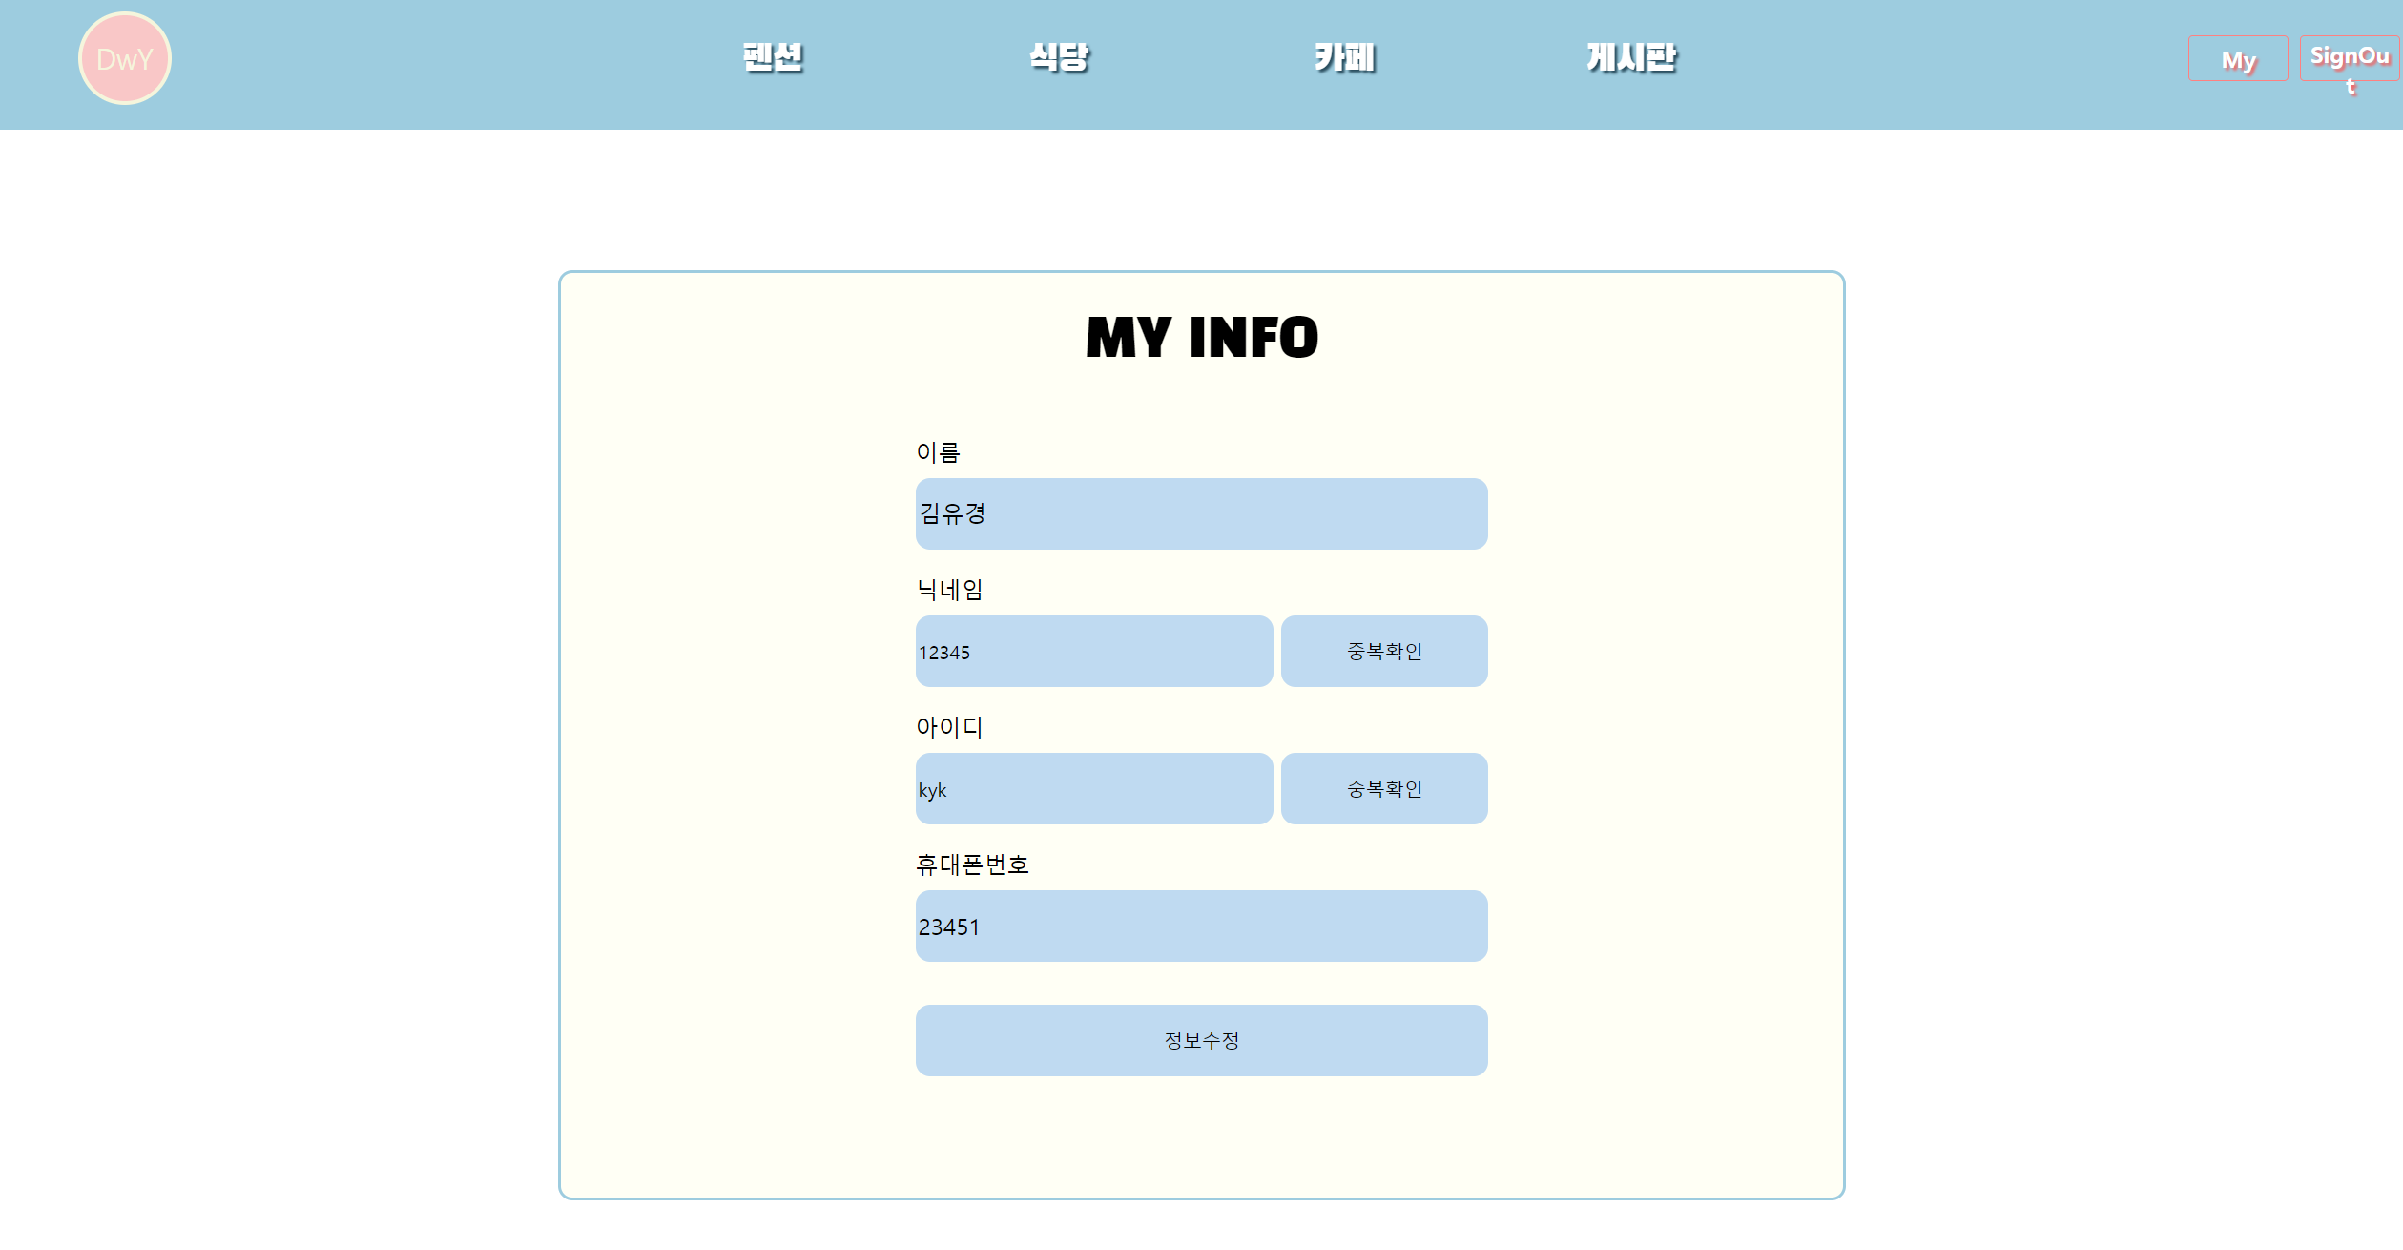
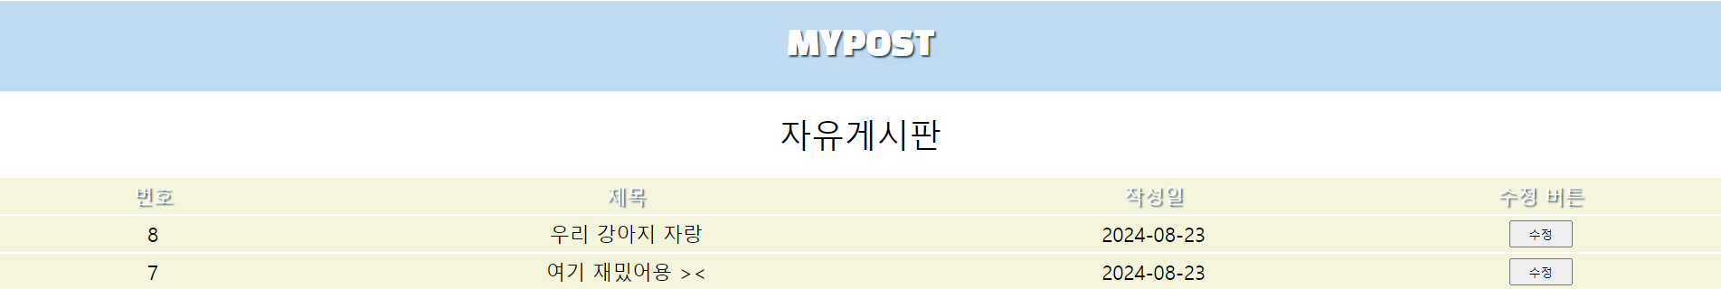
02
프로젝트 수행 절차
마이페이지)

Slide 13
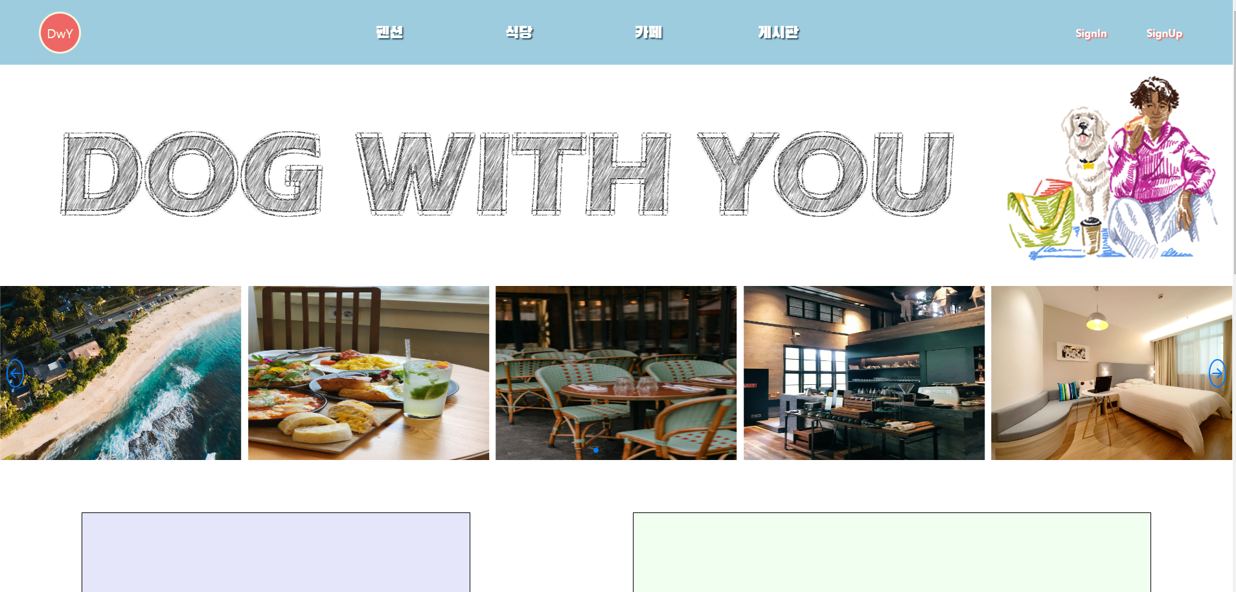
02
프로젝트 수행 절차
메인페이지)

Slide 14
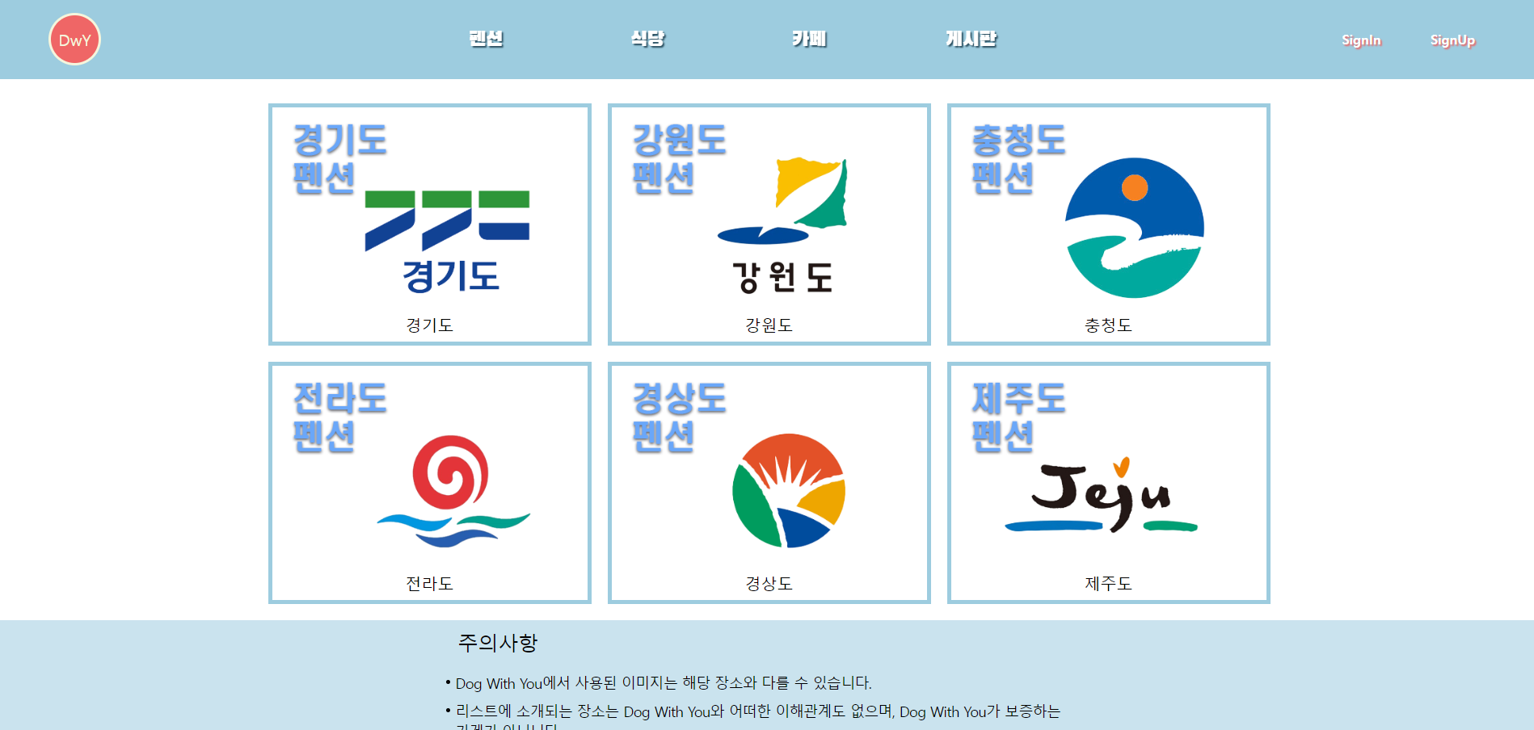
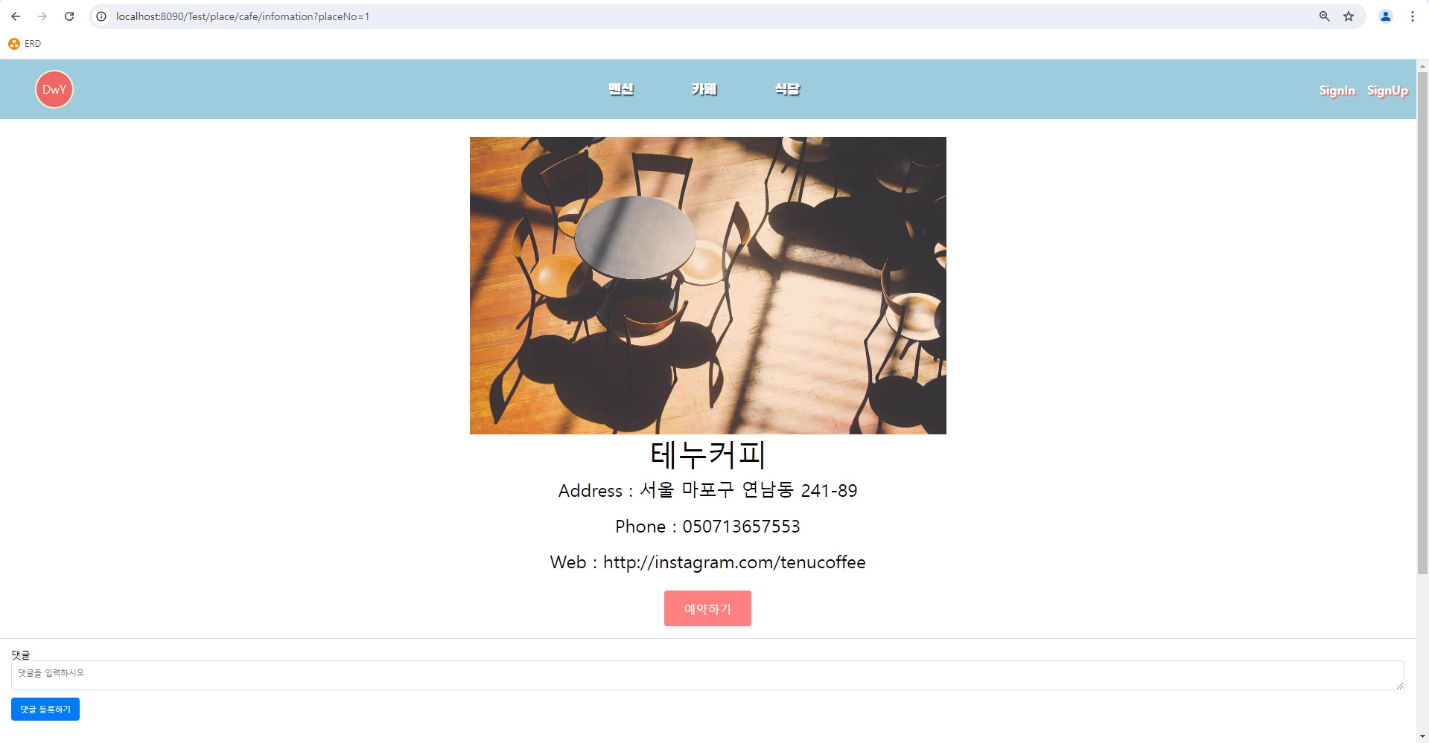
02
프로젝트 수행 절차
지역 카테고리)

Slide 15
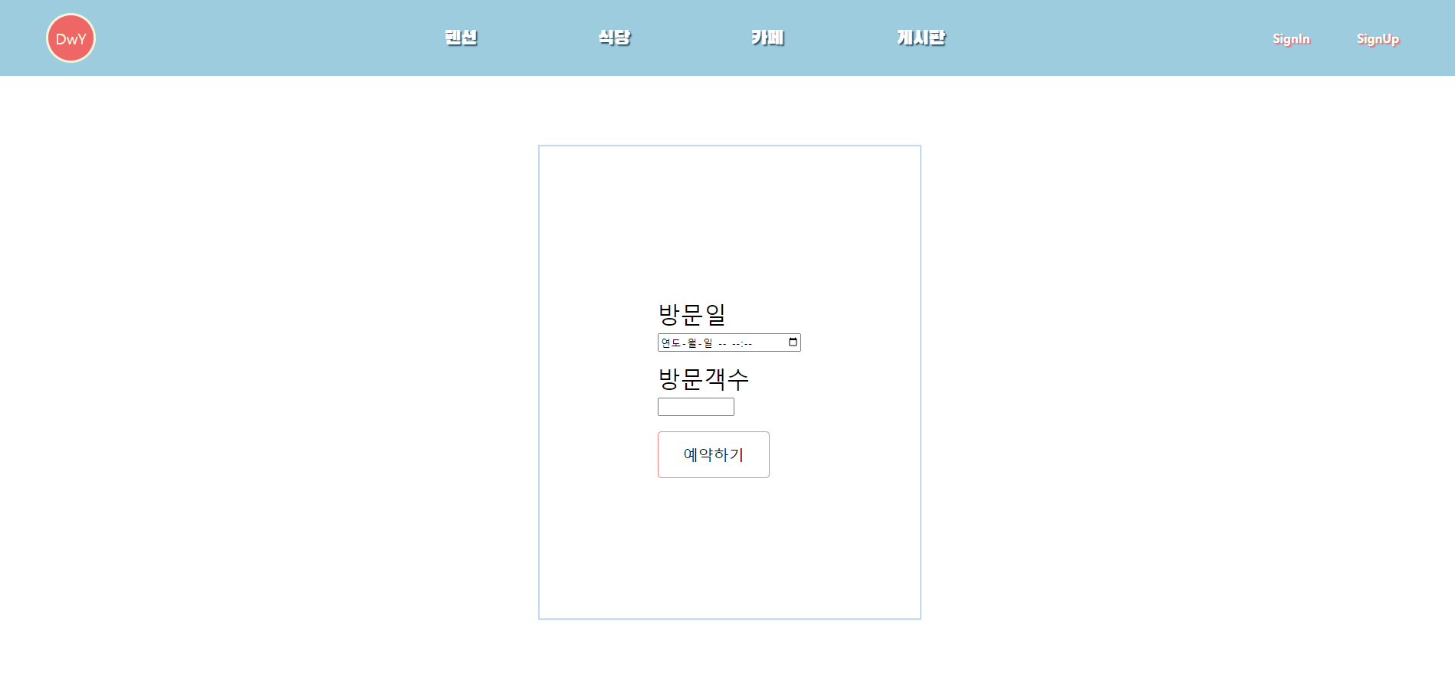
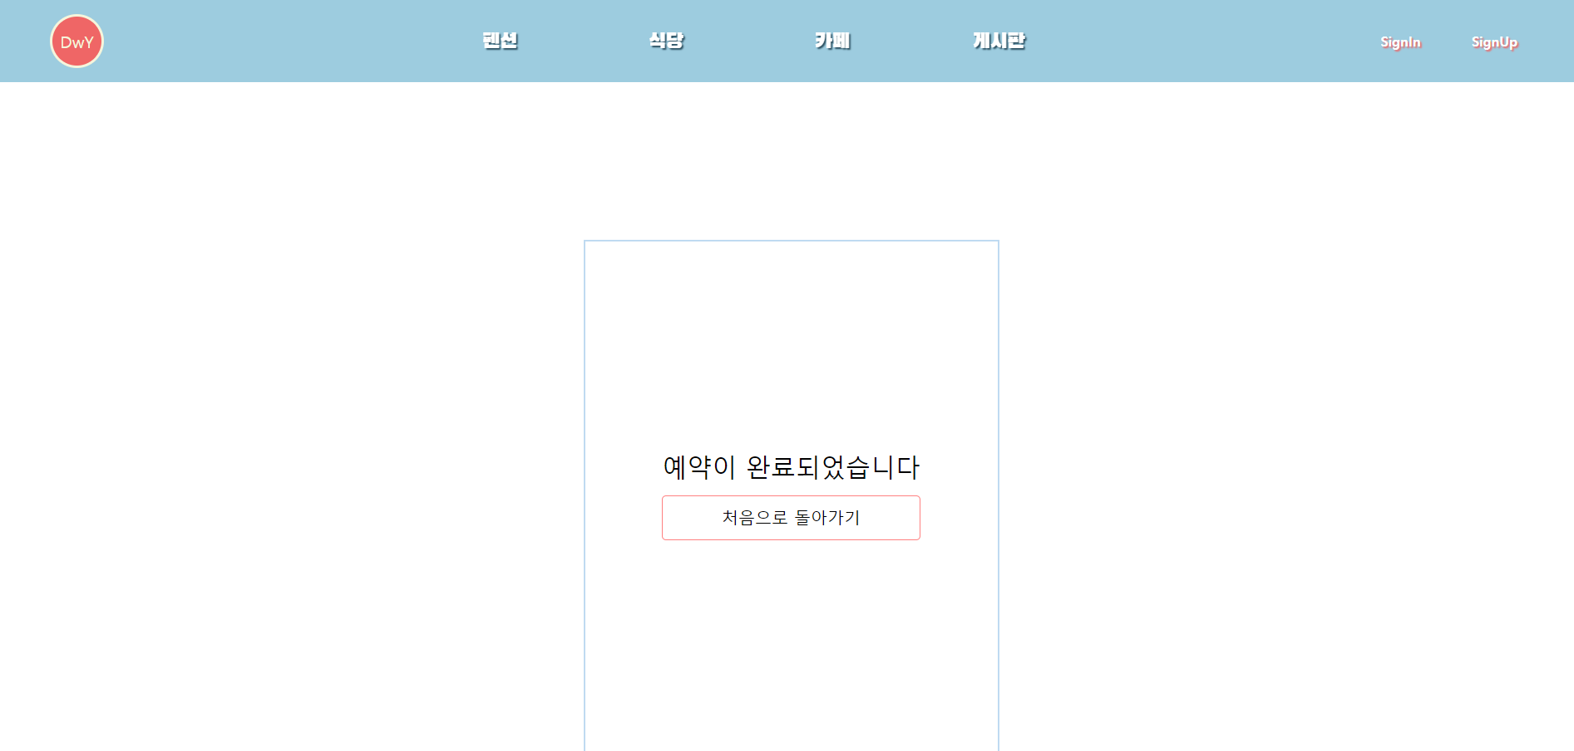
02
프로젝트 수행 절차
예약)

Slide 16
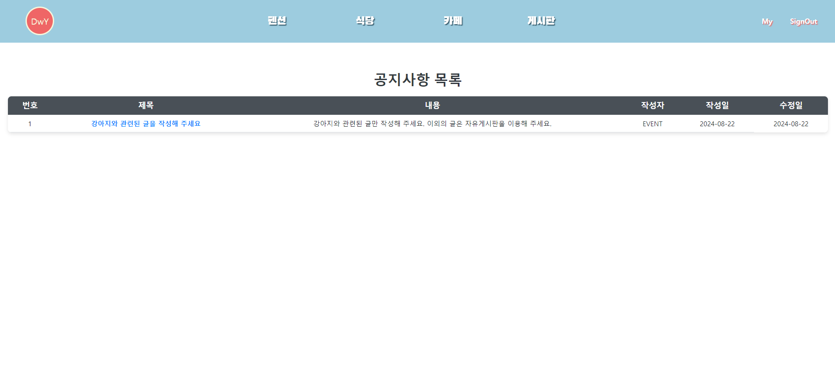
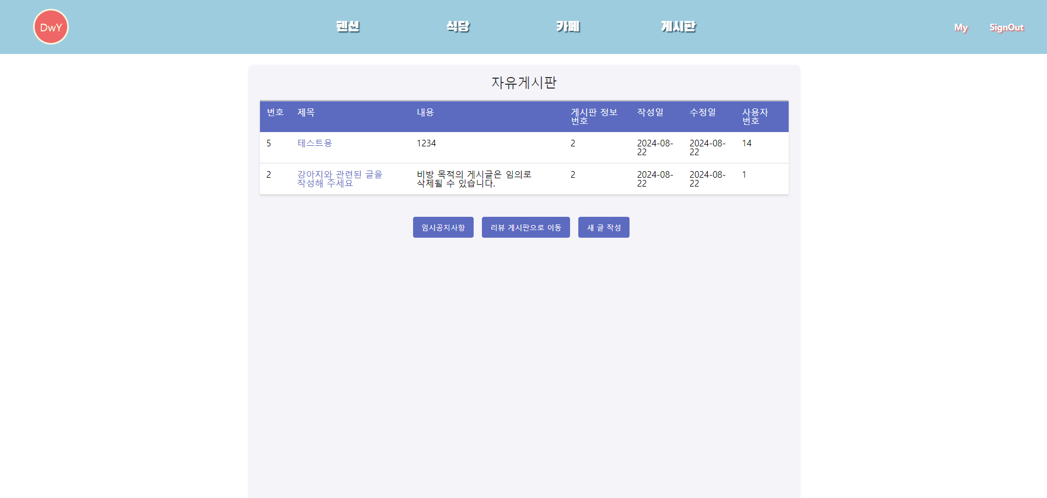
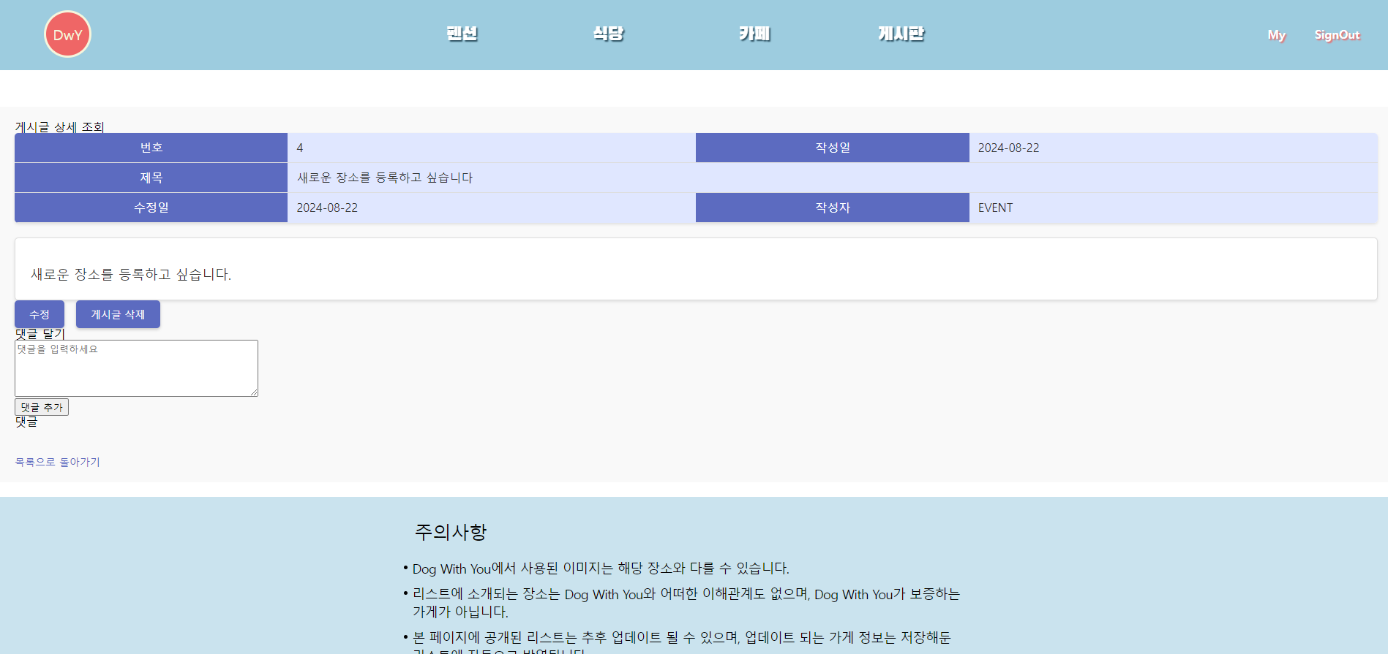
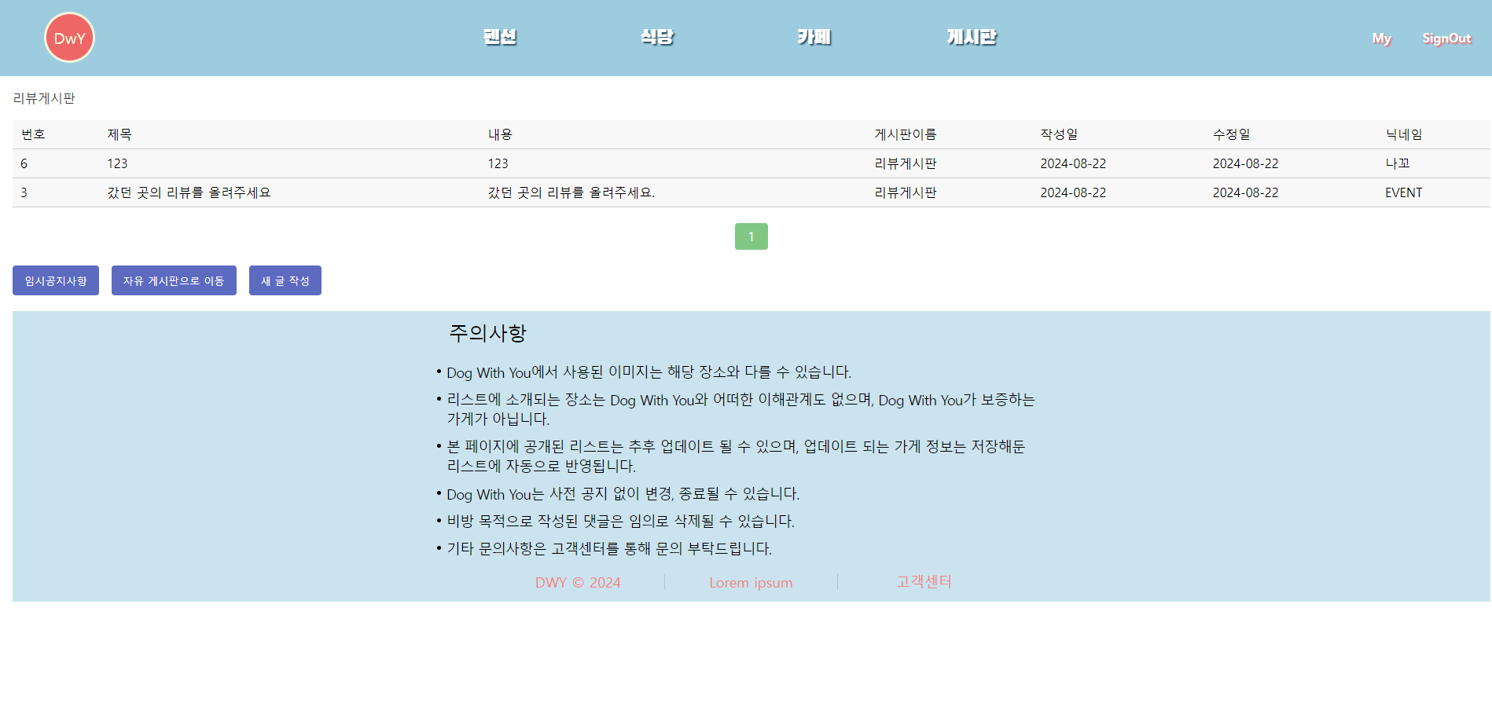
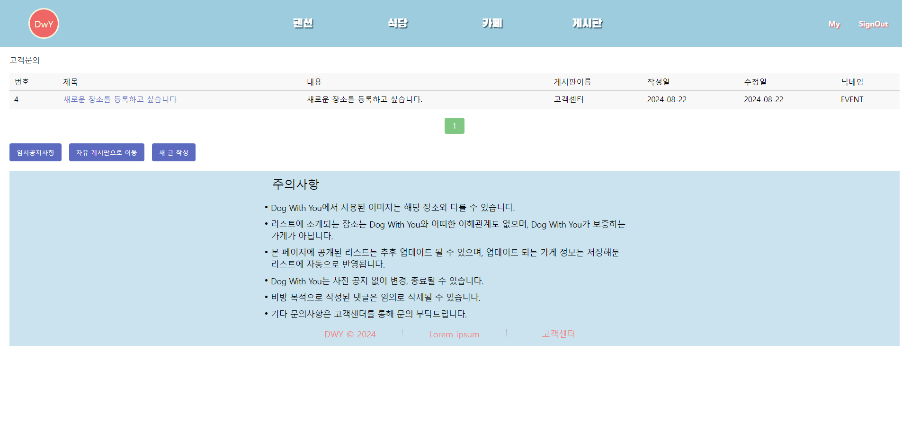
02
프로젝트 수행 절차
게시판)

Slide 17
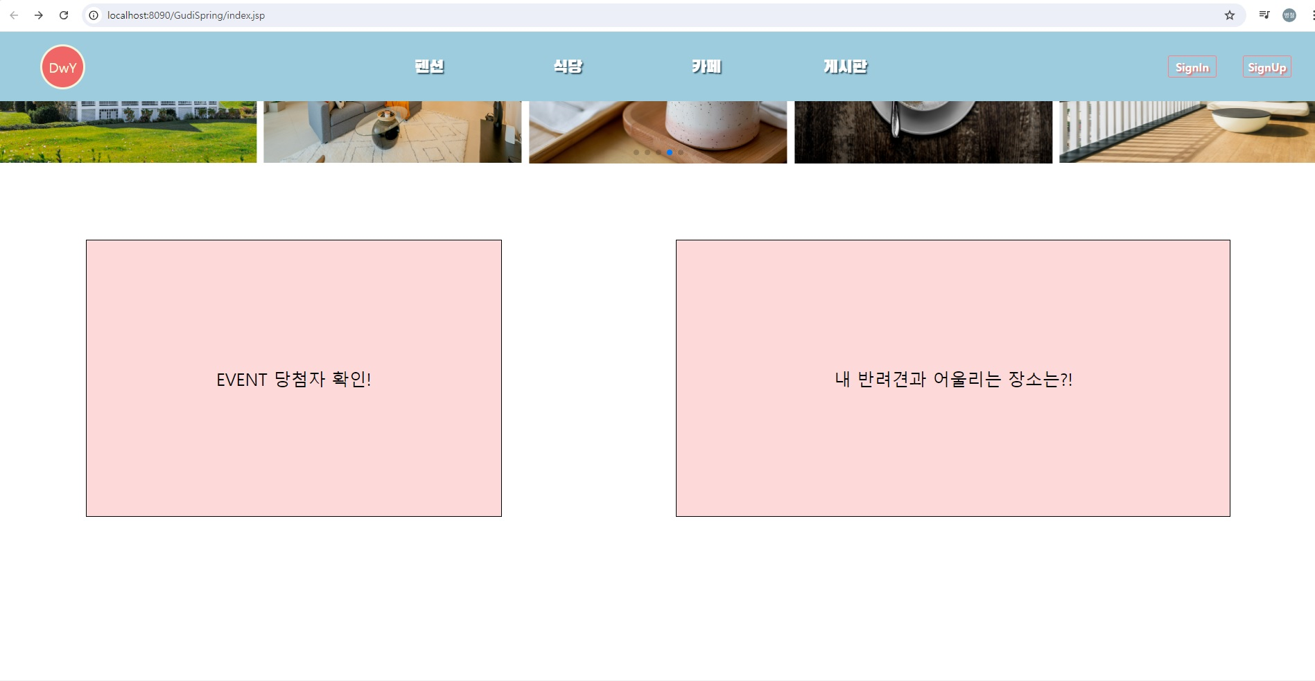
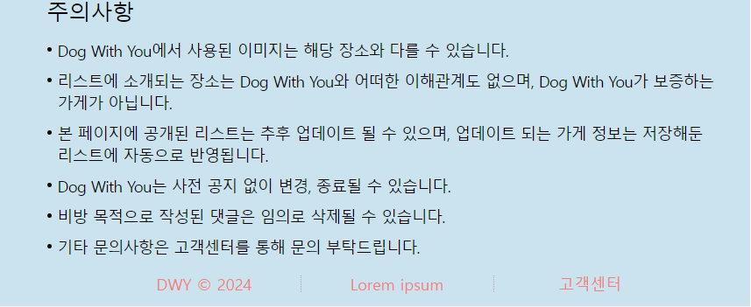
02
프로젝트 수행 절차
공통단)
헤더
이벤트
푸터

Slide 18
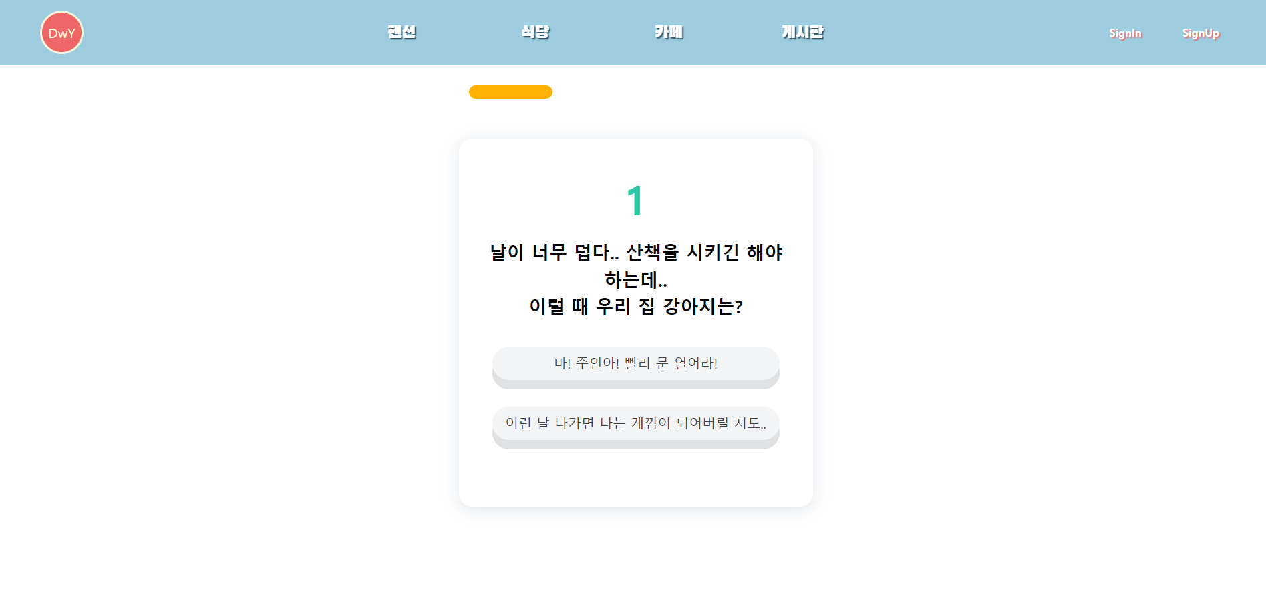
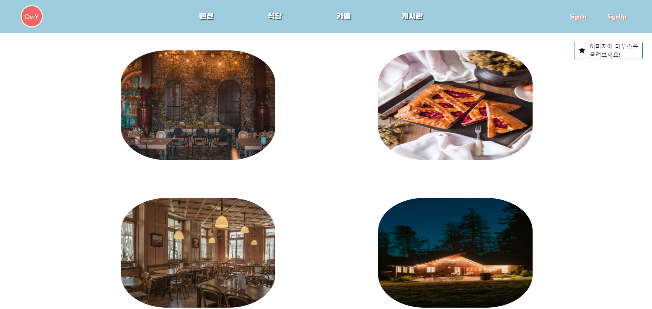
02
프로젝트 수행 절차
설문조사)

Slide 19
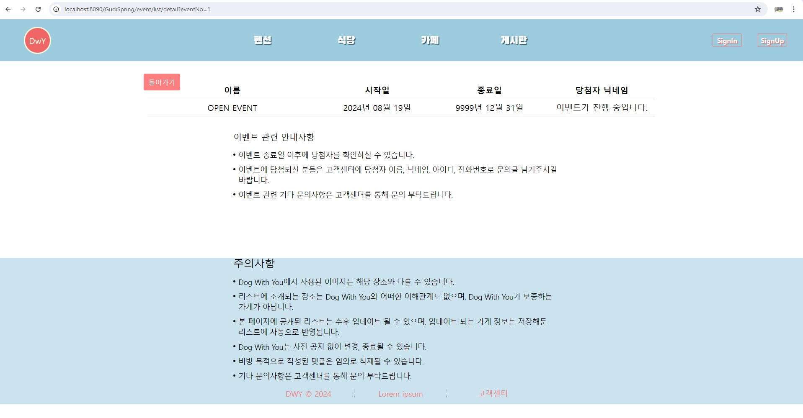
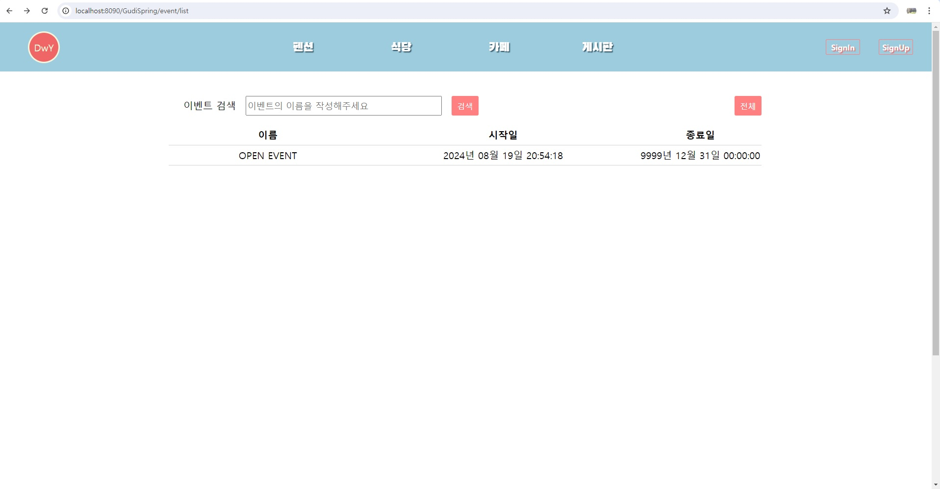
02
프로젝트 수행 절차
사용자화면 이벤트)

Slide 20
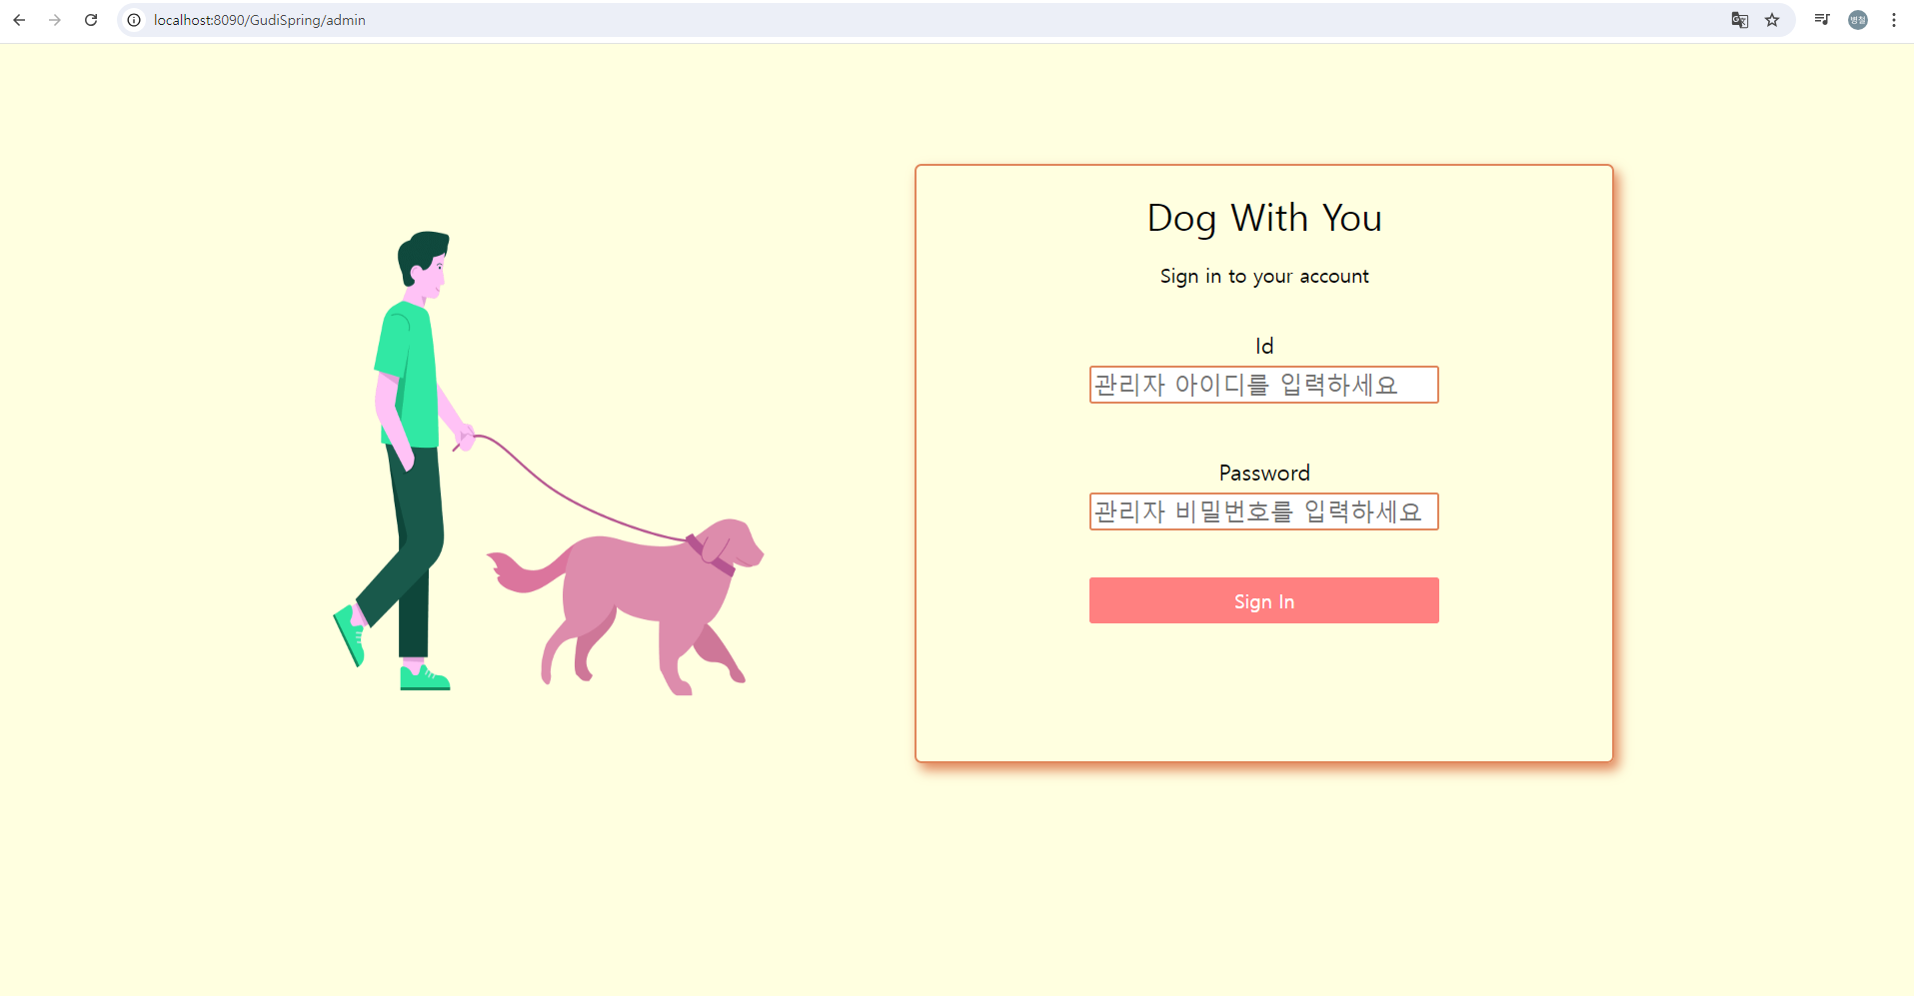
02
프로젝트 수행 절차
관리자페이지)

Slide 21
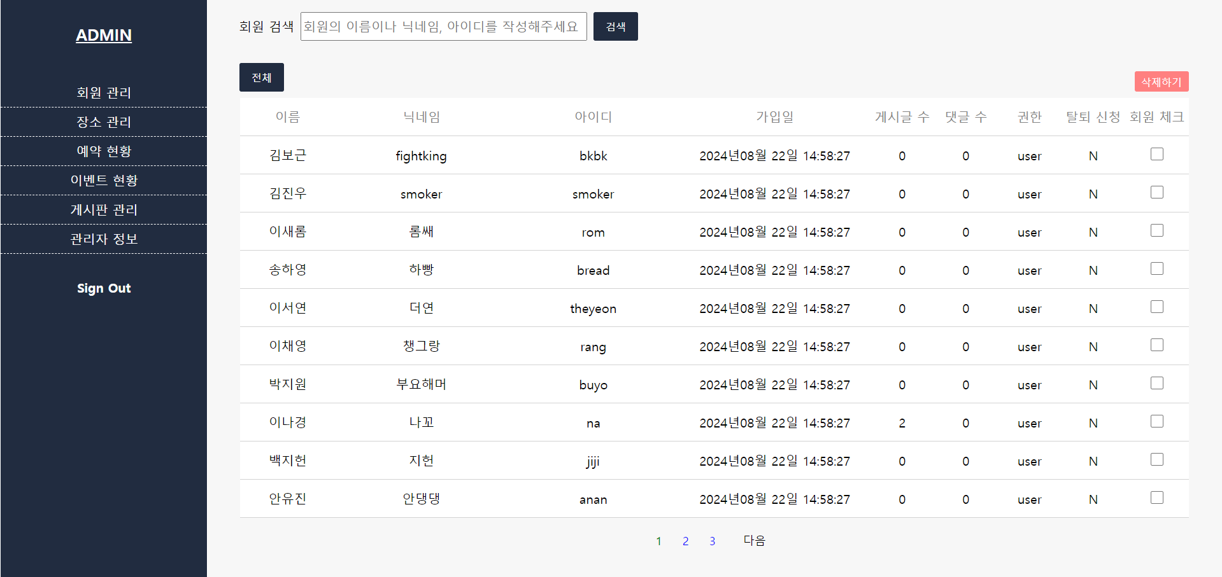
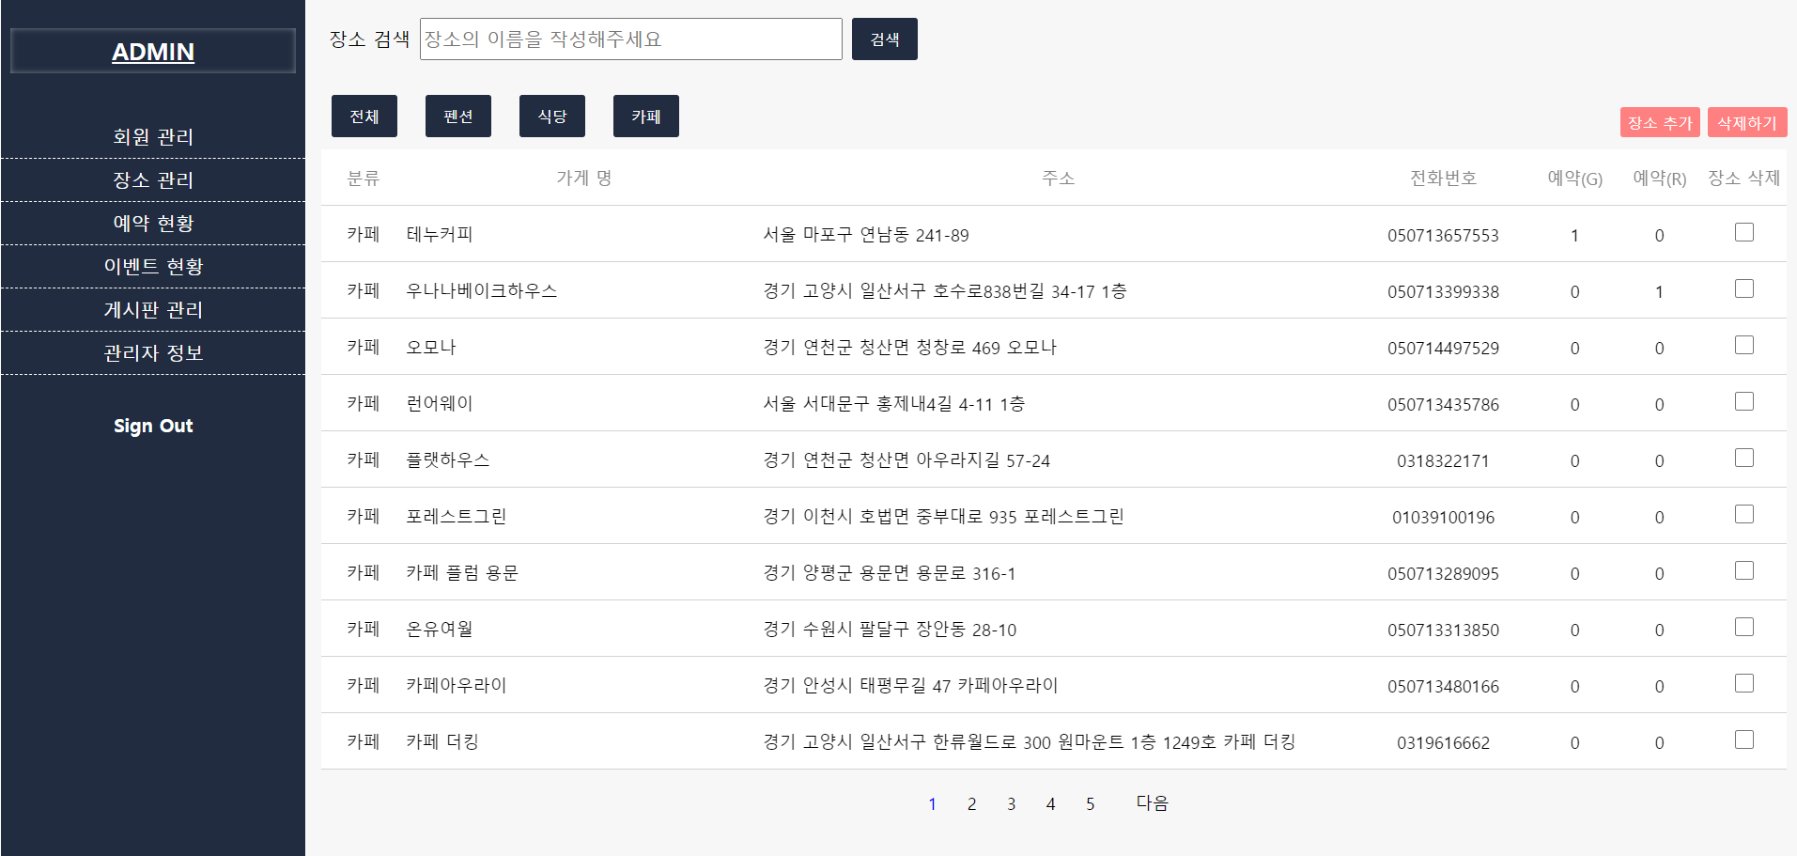
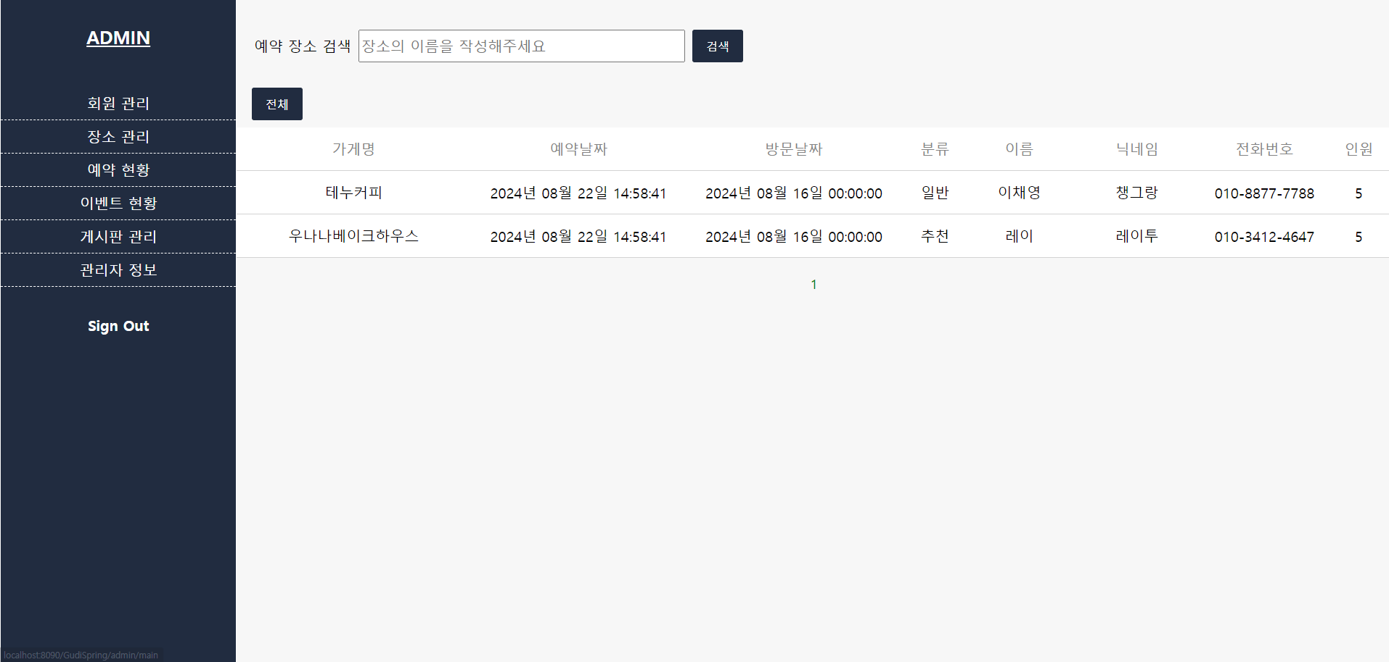
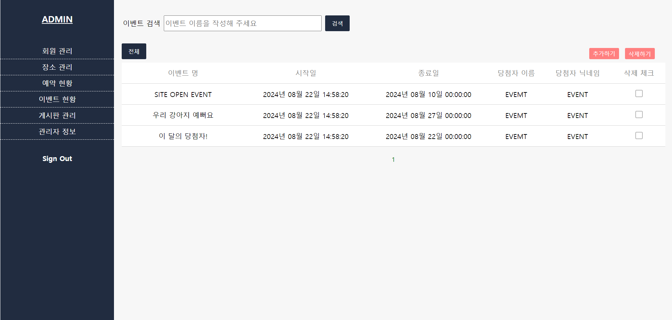
02
프로젝트 수행 절차
관리자페이지)

Slide 22
03
프로젝트 수행 결과
결과 화면 URL)
http://localhost:8090/GudiSpring/

Slide 23
04
자체 평가 의견
느낀점)
1. 국하현
- 처음으로 개인 프로젝트가 아닌 팀 프로젝트를 하다보니 기획부터 병합까지 우여곡절이 많았지만, 좋은 경험을 했다는 생각이 든다. 또 기대 이상의 결과가 나와서 만족스럽다.
2. 김유경
항상 의문점으로 들었던 내가 배운 내용으로 정말 웹개발이 어떻게 이루어질까가 해결이 되어서 너무 행복하고 유익한 시간이었고
왜 프로젝트 개발에는 협업이 중요하다고 하는지 뼈저리게 느꼈던 시간이었다.
3. 김민재
jsp 이미지업로드가 쉬울줄 알았는데 어려웠고 css는 진짜힘들었지만 재미있었다.
4. 조병철
-많은 어려움이 있었지만 팀원들과의 소통이 중요하다는 것을 깨달았고， 많은 것을 배우고 완벽하게 만들지는 못했지만， 여기까지 만든 것도 만족스럽지만 더욱더 공부해서 더 잘해야겠다， 잘 할 수 있겠다 라는 것을 느꼈다．

Slide 24
04
자체 평가 의견
보완점)
1. 부족한 사용자 상호 작용
- 사용자가 직접적으로 참여할 수 있는 기능이 부족함
Ex) 다양한 설문 조사, 고객센터
2. 사이트 보안성
- 사용자 인증 데이터가 서버에 저장되어 세션 하이재킹의 위험을 가짐
- 관리자 페이지 세션 관리(타임아웃 설정, 세션 고정 공격 방지) 및 비밀번호 정책 강화
- 사용자 페이지 다단계 인증(Multi-Factor Authentication, MFA)인 추가적인 인증 단계를 요구해 보안 강화
Ex) 이메일 인증 등
3. 게시판
사용자 경험 상승을 위해 검색 기능 구현 필요
게시판 조회수, 추천, 대댓글을 통해 커뮤니티 기능 강화
이미지 관련 오류에 대한 코드 수정 필요

Slide 25
04
자체 평가 의견
보완점)
4. 관리자
- 대시 보드 페이지 구현으로 사이트 전체 데이터 흐름을 파악할 수 있는 기능 구현 필요
- 각 페이지마다 페이지네이션 기능 추가 필요
5. 마이페이지 화면 기능 부족
사용자 탈퇴 버튼 미구현
게시판 조회 시 자유게시판 한정으로 조회 가능
사용자 예약 조회 미구현
6. 예약기능 미구현
- 예약 시 실제 데이터베이스 데이터 업데이트 미구현

Slide 26
05
프로젝트 QNA
Q & A

Slide 27
감사합니다

